Slide 1
Valsts pārvaldes institūciju pasūtīto pētījumu koordinācijas sistēma
Pārresoru koordinācijas centrs
2014.gada 10.decembris

Slide 2
Uz pierādījumiem balstīta politikas plānošana
Pieeja, kas palīdz pieņemt informētus lēmumus par politiku, programmām, projektiem, politikas attīstībā un ieviešanā lietā liekot vislabākos no pētījumiem izrietošos pierādījumus (Nutley, Walter, & Davies, 2007)
Pretēja pieeja viedokļos balstītai politikai – selektīvai datu izmantošanai, indivīdu vai grupu uzskatos balstītai politikas virzībai
Determinē zinātnieku, statistiķu, politikas plānotāju un īstenotāju sadarbības nepieciešamību
Daudzas valdības šobrīd virzās no viedokļos balstītas politikas uz pierādījumos balstītu politiku un ir sasniegušas ‘pierādījumu ietekmētas politikas’ stadiju.

Slide 3
Uz pierādījumiem balstīta politikas plānošana
Pierādījumu ietekmēta politikas plānošana | Uz pierādījumiem balstīta politikas plānošana
Viedokļos balstīta politikas plānošana | Pierādījumu ietekmēta politikas plānošana
Resursi
Sistemātiskie pārskati
Apsekojumi
Pilotprojekti
Eksperti
Politikas vide
Prakse, pieredze, viedokļi
Lobiju grupas, viedokļu līderi, mediji, pilsoniskā sabiedrība, think-tank

Slide 4
Valsts pārvaldei pieejamo pētījumu resursi
Valsts pārvaldē pasūtītie pētījumi
70-80 pētījumi gadā
Valsts pārvaldes
speciālistu īstenotas
izpētes
Zinātniskie
pētījumi
(VPP, granti u.tml.)
t.sk. starptautisku institūciju veiktas/ iniciētas izpētes
Biznesa sektora veikti sociālie pētījumi
CSP tematiskie pārskati,
analīze

Slide 5
Valsts pārvaldē pasūtītie pētījumi
Normatīvais ietvars:
03.01.2013. MK noteikumi nr.1 «Kārtība, kādā publiska persona pasūta pētījumus»
Nosaka:
PKC kā koordinējošo institūciju par valsts pārvaldē pasūtīto pētījumu informācijas apriti
Pētījumu un publikāciju datu bāzes darbību
Pētījumu klasifikāciju
Kārtību, kādā tiek pieteikti kalendārajā gadā plānotie pētījumi
Minimālās prasības iepirkuma tehniskā specifikācijā iekļaujamai informācijai
Minimālās prasības iepirkuma līgumā iekļaujamai informācijai
Minimālās prasības pētījumu izstrādes vadības procesam
Kārtību, kādā tiek izplatīti pētījuma rezultāti

Slide 6
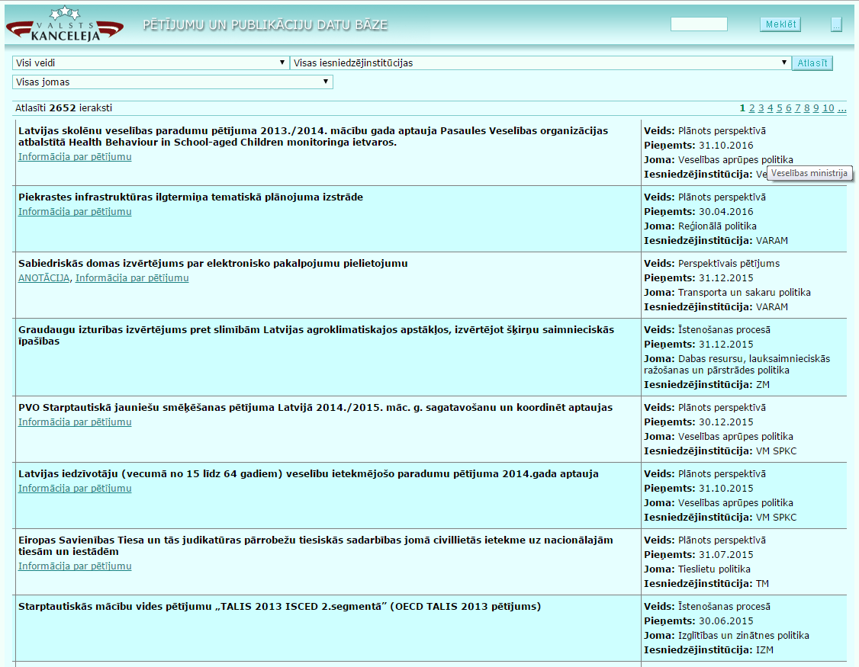
Pētījumu un publikāciju datu bāze
Izveidota 2006.gadā
Mērķis - apzināt iestādēs veiktos pētījumus, lai novērstu potenciālu pētījumu pārklāšanos un prognozētu turpmāko pētījumu tematus
Datu bāze kopš izveides nav funkcionāli atjaunota/uzlabota

Slide 7
Valsts pārvaldē pasūtīto pētījumu raksturojums
skaits
Ar katru gadu pētījumu skaits samazinās
Visās jomās, izņemot ZM, VARAM un FM, pētījumu
skaits ir kritiski mazs
Būtisks pētījumu skaita samazinājums vērojams EM, VM, IZM, KM
* Datu avots: Pētījumu un publikāciju datu bāze

Slide 8
Pētījumu budžets
Kopējais budžets – 5,04 mlj euro. Salīdzinājumā ar 2012.gadu tas samazinājies
Pieaudzis ‘dārgo’ pētījumu skaits – šobrīd 27% pētījumu izmaksas
lielākas par 114 000 euro, bet 2012.gadā tādi bija tikai 8% pētījumu
Vidēji viena pētījuma izmaksas – 87 000 euro, 2012.gadā – 35 523 euro
Finansējuma avots | Pētījumu skaits | Vidējās pētījuma izmaksas
Valsts, pašvaldības budžets | 14 | 33 616 euro
Eiropas Komisija | 9 | 102 073 euro
Ārvalstu finanšu instrumenti | 5 | 55 532 euro
ES fondi | 28 | 88 743 euro

Slide 9
Pētījumu raksturojums
Šobrīd...
...un vajadzības, stiprinot uz pierādījumiem
balstītu politiku
Nacionāla mēroga apsekojumi
Starptautiski salīdzinoši pētījumi
Longitudināli pētījumi
Starptautiski makro līmeņa dati
Uzņēmumu mikro dati
Tautas skaitīšana un reģistru dati
Pētījumi izmantojot kvalitatīvās metodes un integrētu pieeju

Slide 10
NAP2020 pieredze
34 indikatori prioritātē “Cilvēka drošumspēja”, no tiem:
starptautiski makro līmeņa dati – 1;
tautas skaitīšanas un reģistru dati – 11;
nacionāla mēroga apsekojumu dati – 2;
starptautisku salīdzinošu pētījumu dati - 20:
6 – Eiropas Sociālais pētījums
6 – EU-SILC
2 – FINBALT
2 – OECD PISA
1 – Mājsaimniecību budžeta apsekojums
1 – HBSC
1 – Monitorings par atkarību izraisošo vielu lietošanu
1 – Pieaugušo izglītības pētījums

Slide 11
Valsts pētījumu programma 2014. – 2017.gadam
Lauksaimniecības resursi ilgtspējīgai kvalitatīvai un veselīgai pārtikas ražošanai Latvijā
Meža un zemes dzīļu resursu izpēte, ilgtspējīga izmantošana – jauni produkti un tehnoloģijas
Nākamās paaudzes informācijas un komunikāciju tehnoloģiju sistēmas
Daudzfunkcionālie materiāli un kompozīti, fotonika un nanotehnoloģijas
Inovatīvie un uzlabotie materiāli, viedās tehnoloģijas
Vide un klimats
Enerģētika
Vide, klimats un enerģija
Valsts un sabiedrības ilgtspējīga attīstība
Izglītība iekļaujošas zināšanu sabiedrības un inovāciju kultūras veidošanai – jaunas pieejas izglītības politikai un procesam
Tautsaimniecības transformācija, gudra izaugsme, pārvaldība un tiesiskais ietvars valsts un sabiedrības ilgtspējīgai attīstībai – jauns pieejas ilgtspējīgas zināšanu sabiedrības veidošanai
Vietējo resursu izpēte un ilgtspējīga izmantošana
Letonika
Sabiedrības veselība
Profilakse, diagnostika, ārstniecība, klīniskā medicīna, ārstniecības metodes un tehnoloģijas, ārstniecības līdzekļi un biomedicīnas tehnoloģijas
Latvijas vēsture, valodas, kultūra, vērtības
Notes:
Prioritārie virzieni VS programmām
Ministru kabineta 2013.gada 20.novembra rīkojums Nr.551 „Par prioritārajiem virzieniem zinātnē 2014.-2017.gadā”

Slide 12
Valsts pētījumu programmas darbības modelis
Prioritātes
IZM piedāvātie prioritārie virzieni tiek apstiprināti MK
Ideju konkurss
Atbilstoši apstiprinātajām prioritātēm tiek izsludināts programmu priekšlikumu konkurss
Programmu konkurss
Konkursa nolikums un pētījumu uzdevumi tiek saskaņoti gan ar ministrijām, gan arī iesniegtajiem priekšlikumiem no ideju konkursa
Apstiprinātas 14 valsts pētījumu programmas
Valsts pētījumu programmu ieviešana
Pagaidām pāragri novērtēt sadarbības starp iesaistītajām pusēm pētījumu īstenošanas gaitā, jo līgumi vēl tiek tikai slēgti
Plānotais finansējums – aptuveni 6 mlj euro gadā, 9 mlj euro 2017.gadā
Vienas pētījumu programmas izmaksas četriem gadiem:
vidēji 2,25 mlj euro
min 200 000 euro
max 4,5 mlj euro

Slide 13
ES fondu izvērtēšana
Izvērtēšanas plānošana
Vadošā iestāde izstrādā tiesisko regulējumu un metodoloģiskās vadlīnijas
Izvērtējumu organizēšana
Izvērtējumu veikšana
Izvērtējumu veic no KP fondu ieviešanas neatkarīgi iekšējie (vadošās vai atbildīgās iestādes) vai ārējie (iepirkumu rezultātā izvēlēti) eksperti, vai arī kopīgi
Izvērtējumu kvalitātes nodrošināšana
Izvērtējumu ziņojumu sagatavošana
Izvērtējuma veicēji sagatavo ziņojumu, sadarbībā ar izvērtējuma organizētāju -secinājumus un rekomendācijas.
Ieteikumu ieviešana un uzraudzība
Rekomendācijas ievieš par ieviešanu atbildīgā iestāde
Izvērtējuma tēmu priekšlikumi iekļaušanai ikgadējā izvērtēšanas plānā
Vadošā iestāde nodrošina izvērtējumu organizēšanu / Atbildīgās iestādes nodrošina izvērtējumu organizēšanu, saskaņojot to ar vadošo iestādi un iesaistot vadošās iestādes Izvērtēšanas nodaļas pārstāvi
KIDG un atsevišķos gadījumos piesaistīti ārējie nozares eksperti nodrošina izvērtējumu kvalitātes uzraudzību
Atsevišķu izvērtējumu uzraudzībai izveido izvērtējuma uzraudzības grupu
KIDG saskaņo rekomendācijas un lemj par to iekļaušanu Izvērtēšanas rekomendāciju ieviešanas plānā
Izvērtēšanas plāns 2014-2020 un ikgadējais izvērtēšanas plāns
Rekomendāciju ieviešanas uzraudzību nodrošina KIDG un Uzraudzības komiteja

Slide 14
Galvenie risināmie jautājumi
Ir vairākas valsts attīstībai un tautsaimniecībai svarīgas nozares, kurās izpēte un analīze nav pietiekama. Pētījumu skaita samazinājums varētu būt saistīts ar: (a) finanšu resursu nepietiekamību, (b) pētījumu iepirkumu kārtību, (c) nespēju definēt vajadzības
Vērojams inovāciju pilotprojektu un to novērtējumu trūkums pirms fundamentālām izmaiņām rīcībpolitikās
Minētais saistīts ar neesošu pieprasījumu, aizbildinājums - laika trūkums
Maz tiek veikti regulāri monitoringa tipa un longitudināli pētījumi, sekojot līdzi rīcībpolitikas ietekmei uz pārmaiņām sabiedrībā / tās grupās Minētais saistīts ar neesošu pieprasījumu un salīdzinoši vājām statistiskās analīzes tradīcijām valstī, ko diktējis pieprasījums
Netiek izzināti un padziļināti analizēti operacionālie jautājumi (izšķiršanās) politikas ieviešanas gaitā, kaut arī tiem ir tieša ietekme uz politikas mērķu sasniegšanu
Minētais saistīts ar finanšu resursu nepietiekamību
Specializācija zaudē vērtību, pieprasījums pēc universālām prasmēm. Līdz ar to valsts institūciju pasūtītos pētījumos vāja sasaiste ar zinātnisko vidi un pieeju. Sadarbības mehānismu pārskatīšana
Datu repozitorijs Pētījumu un publikāciju datu bāze – funkcionāli vājš, morāli novecojis Nepieciešami papildus līdzekļi jaunas sistēmas izveidei

Slide 15
Paldies par uzmanību!

